Slide 1

Situación Evaluativa 2: Presentación del Proyecto Fullstack
Integrantes: Vicente Alfaro, Iván Morales, Gabriel Sánchez
Curso / Fecha

Slide 2
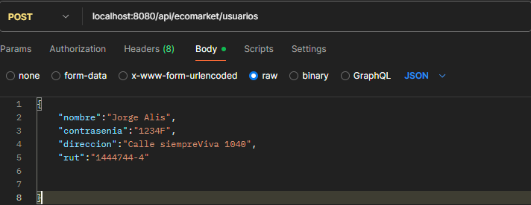
Ejecución Servicio Usuarios
Crear usuario:

Slide 3
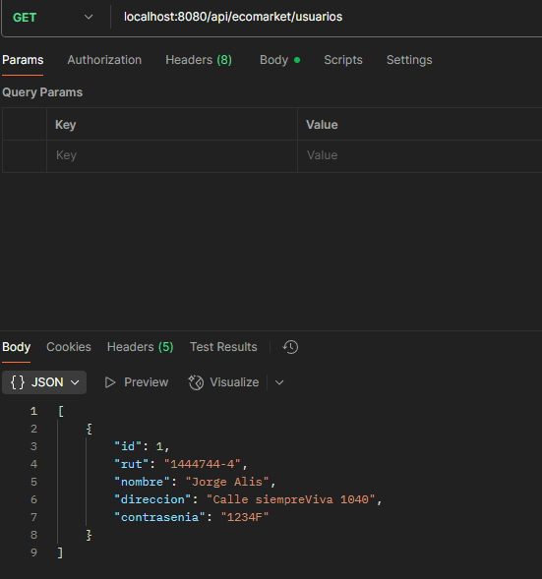
Obtener usuarios registrados:

Slide 4
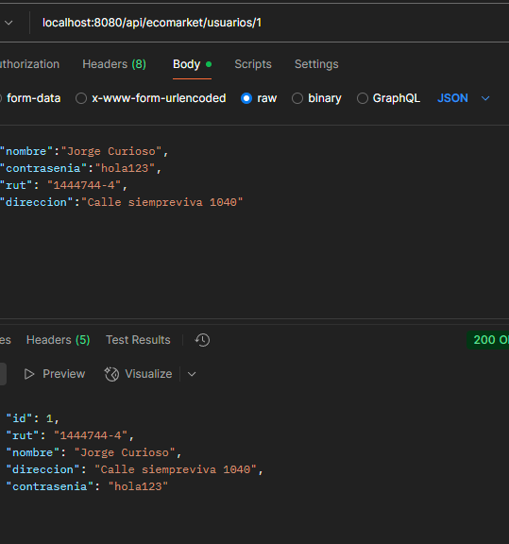
Actualizar datos de usuario

Slide 5
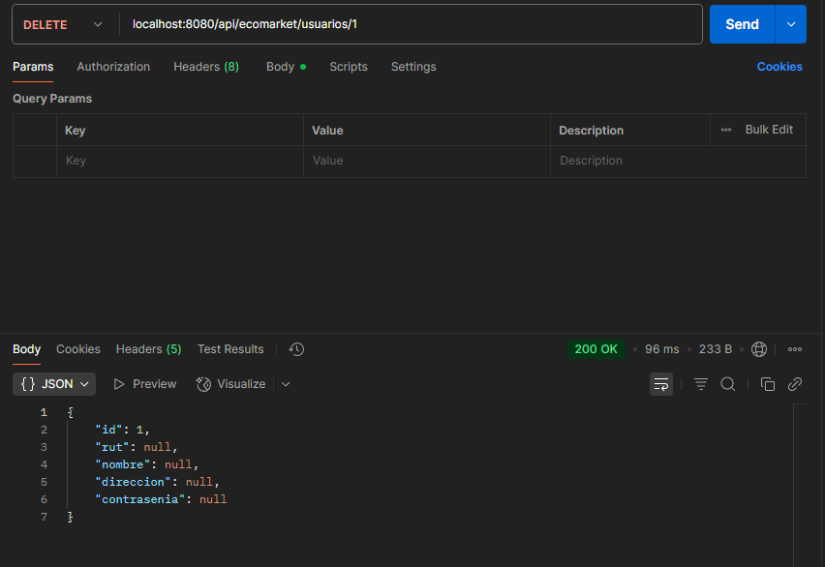
Eliminar Usuario

Slide 6
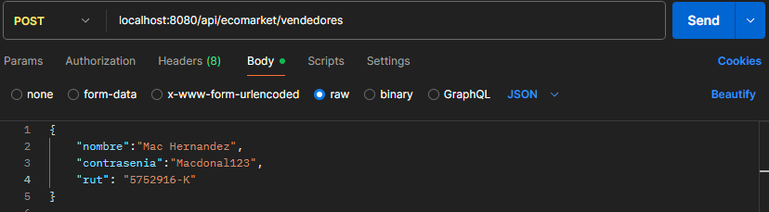
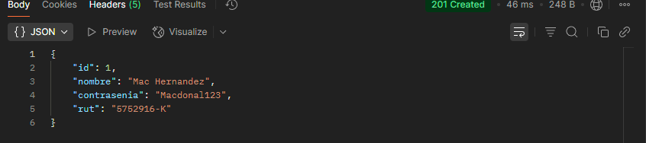
Ejecucion servicio vendedores
Crear Vendedor

Slide 7
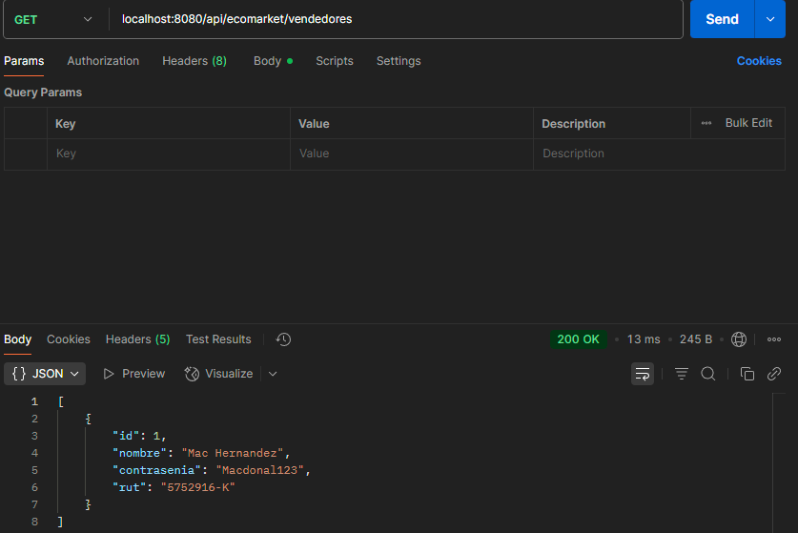
Obtener vendedores registrados

Slide 8
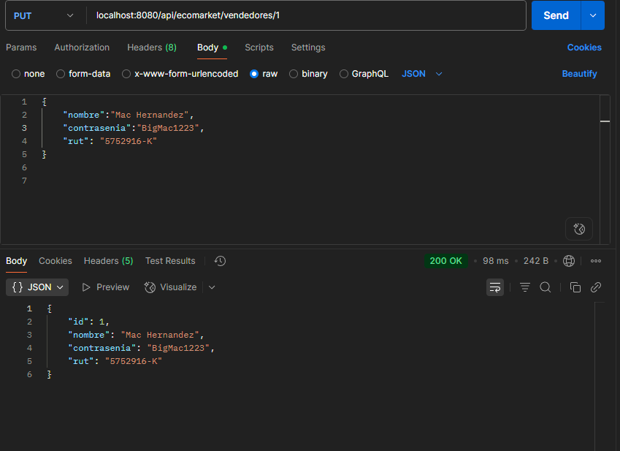
Actualizar datos de vendedor

Slide 9
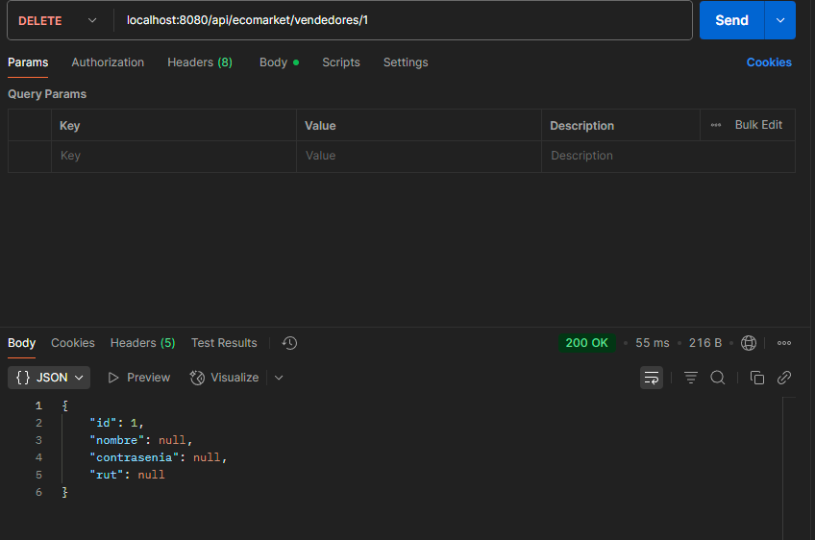
Eliminar vendedor

Slide 10
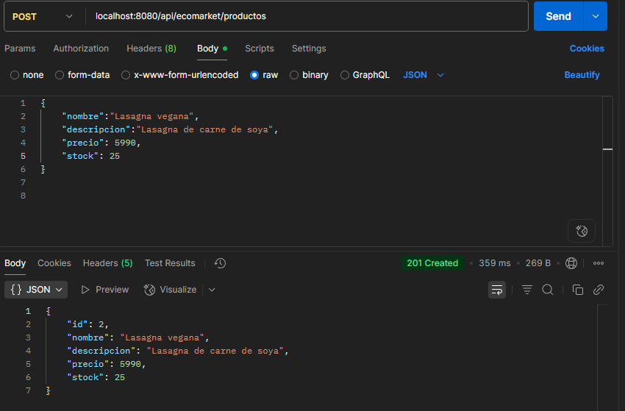
Ejecucion microsercivio productos
Agregar producto

Slide 11
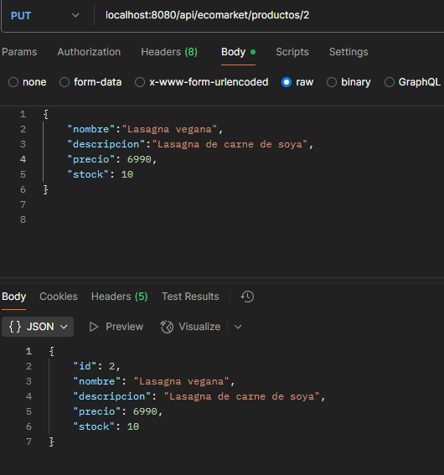
Obtener productos catalogados

Slide 12
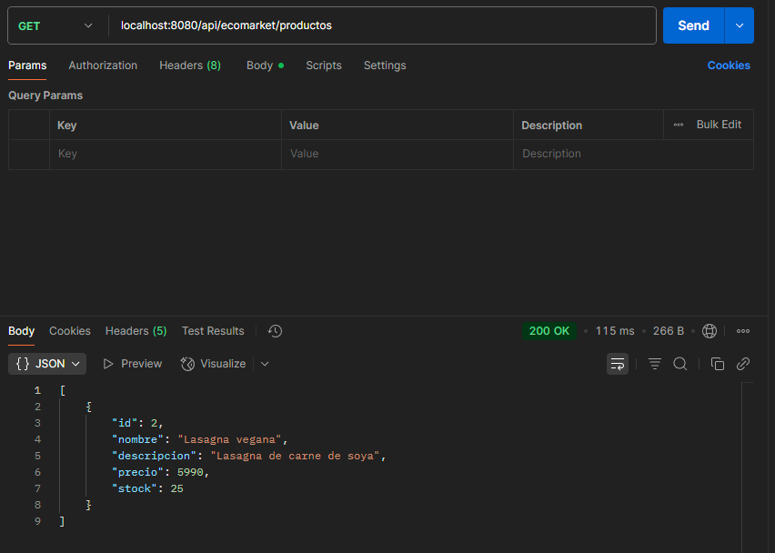
Actualizar datos de producto

Slide 13
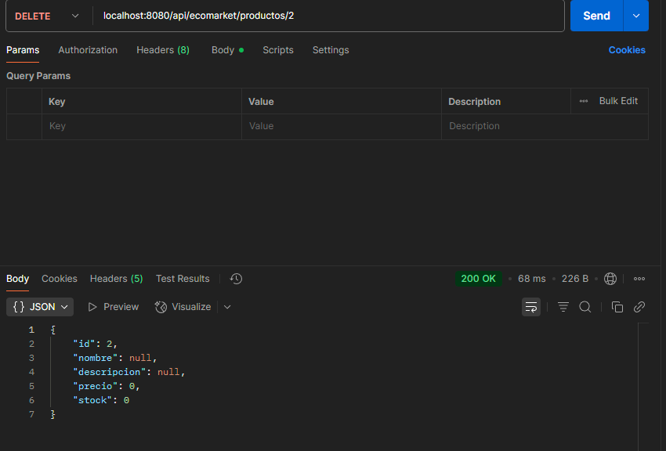
Eliminar producto

Slide 14
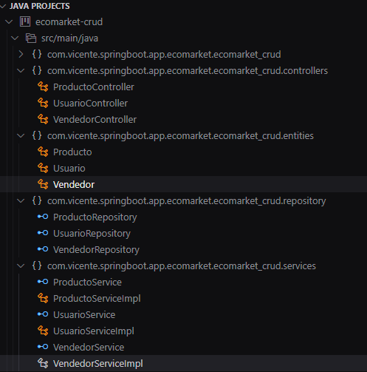
2. Diseño del Proyecto con Spring

Slide 15

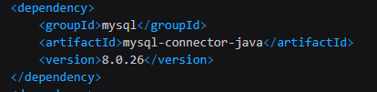
Archivo pom

Slide 16
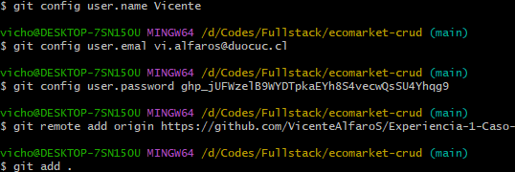
Uso de Git

Slide 17
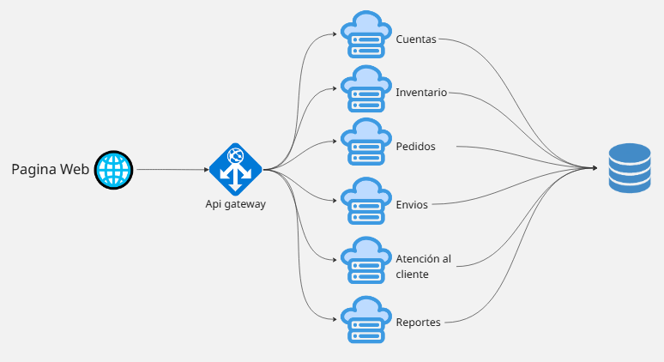
6. Arquitectura Interna e Integración de Microservicios

